Slide 1
山口県 砂防関係施設点検支援システム 事前準備（クラウド）編
資料１

Slide 2
目次
■はじめに
○ 用語の定義
〇 操作フロー（事前準備）
■ 画面構成及び機能説明（クラウド）
①プロジェクト管理関連
②点検データ管理関連
■操作手順
〇 操作手順
〇 システム利用申請手順
〇 初回運用時のデータ登録手順

Slide 3
はじめに 用語の定義
・グループ：会社、JV企業体、所属など
・ユーザ ：グループに所属する利用者（要メールアドレス。メーリングリストも利用可能）
・プロジェクト：点検作業の名称（委託業務名称など）
・点検対象施設：プロジェクトで点検を行う砂防関係施設
【グループ】
〇〇建設コンサルタント
【プロジェクト】
〇〇砂防施設
点検業務
【点検対象施設】
・A堰堤
・B堰堤
・C堰堤
砂防関係施設
・砂防施設
（約1400基)
・急傾斜地崩壊防止施設
（約900区域）
・地すべり防止施設
（約80区域）
【ユーザー】
・Aさん（管理者）
・Bさん
・Cさん
【プロジェクト】
△△砂防施設
点検業務
【点検対象施設】
・X堰堤
・Y堰堤
・Z堰堤
・グループは発注者にて設定します。
・ユーザーは利用者で追加・削除等を
行い管理します。
・システムログインのIDパスワードは
ユーザー単位で発行します。
・プロジェクトはグループに紐づきます。
・ユーザーはプロジェクト工期内で点検対象施設 の情報の閲覧や編集が可能です。
・工期終了後も90日間は閲覧・修正が可能です。
・プロジェクトの新規作成は点検実施者（受注者側）
が実施する予定です。
・プロジェクトと点検対象施設を紐づけ
点検結果の登録や編集を行います。
・点検対象施設の紐づけは点検実施者
（受注者側）が実施する想定です。

Slide 4
はじめに 基本的な操作手順（事前準備）
＜基本的な事前準備の流れ＞
＜システム初回利用の事前準備の流れ＞

Slide 5
画面構成及び機能説明（クラウド） ①プロジェクト管理関連

Slide 6
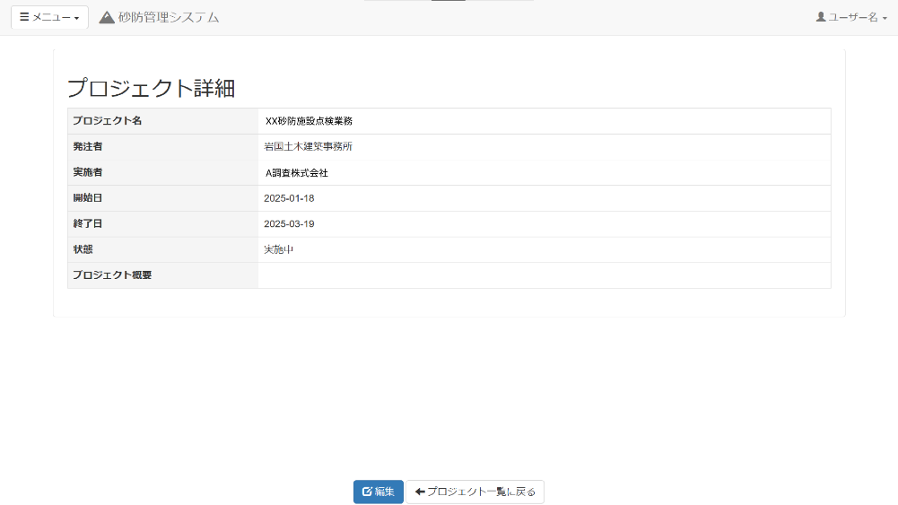
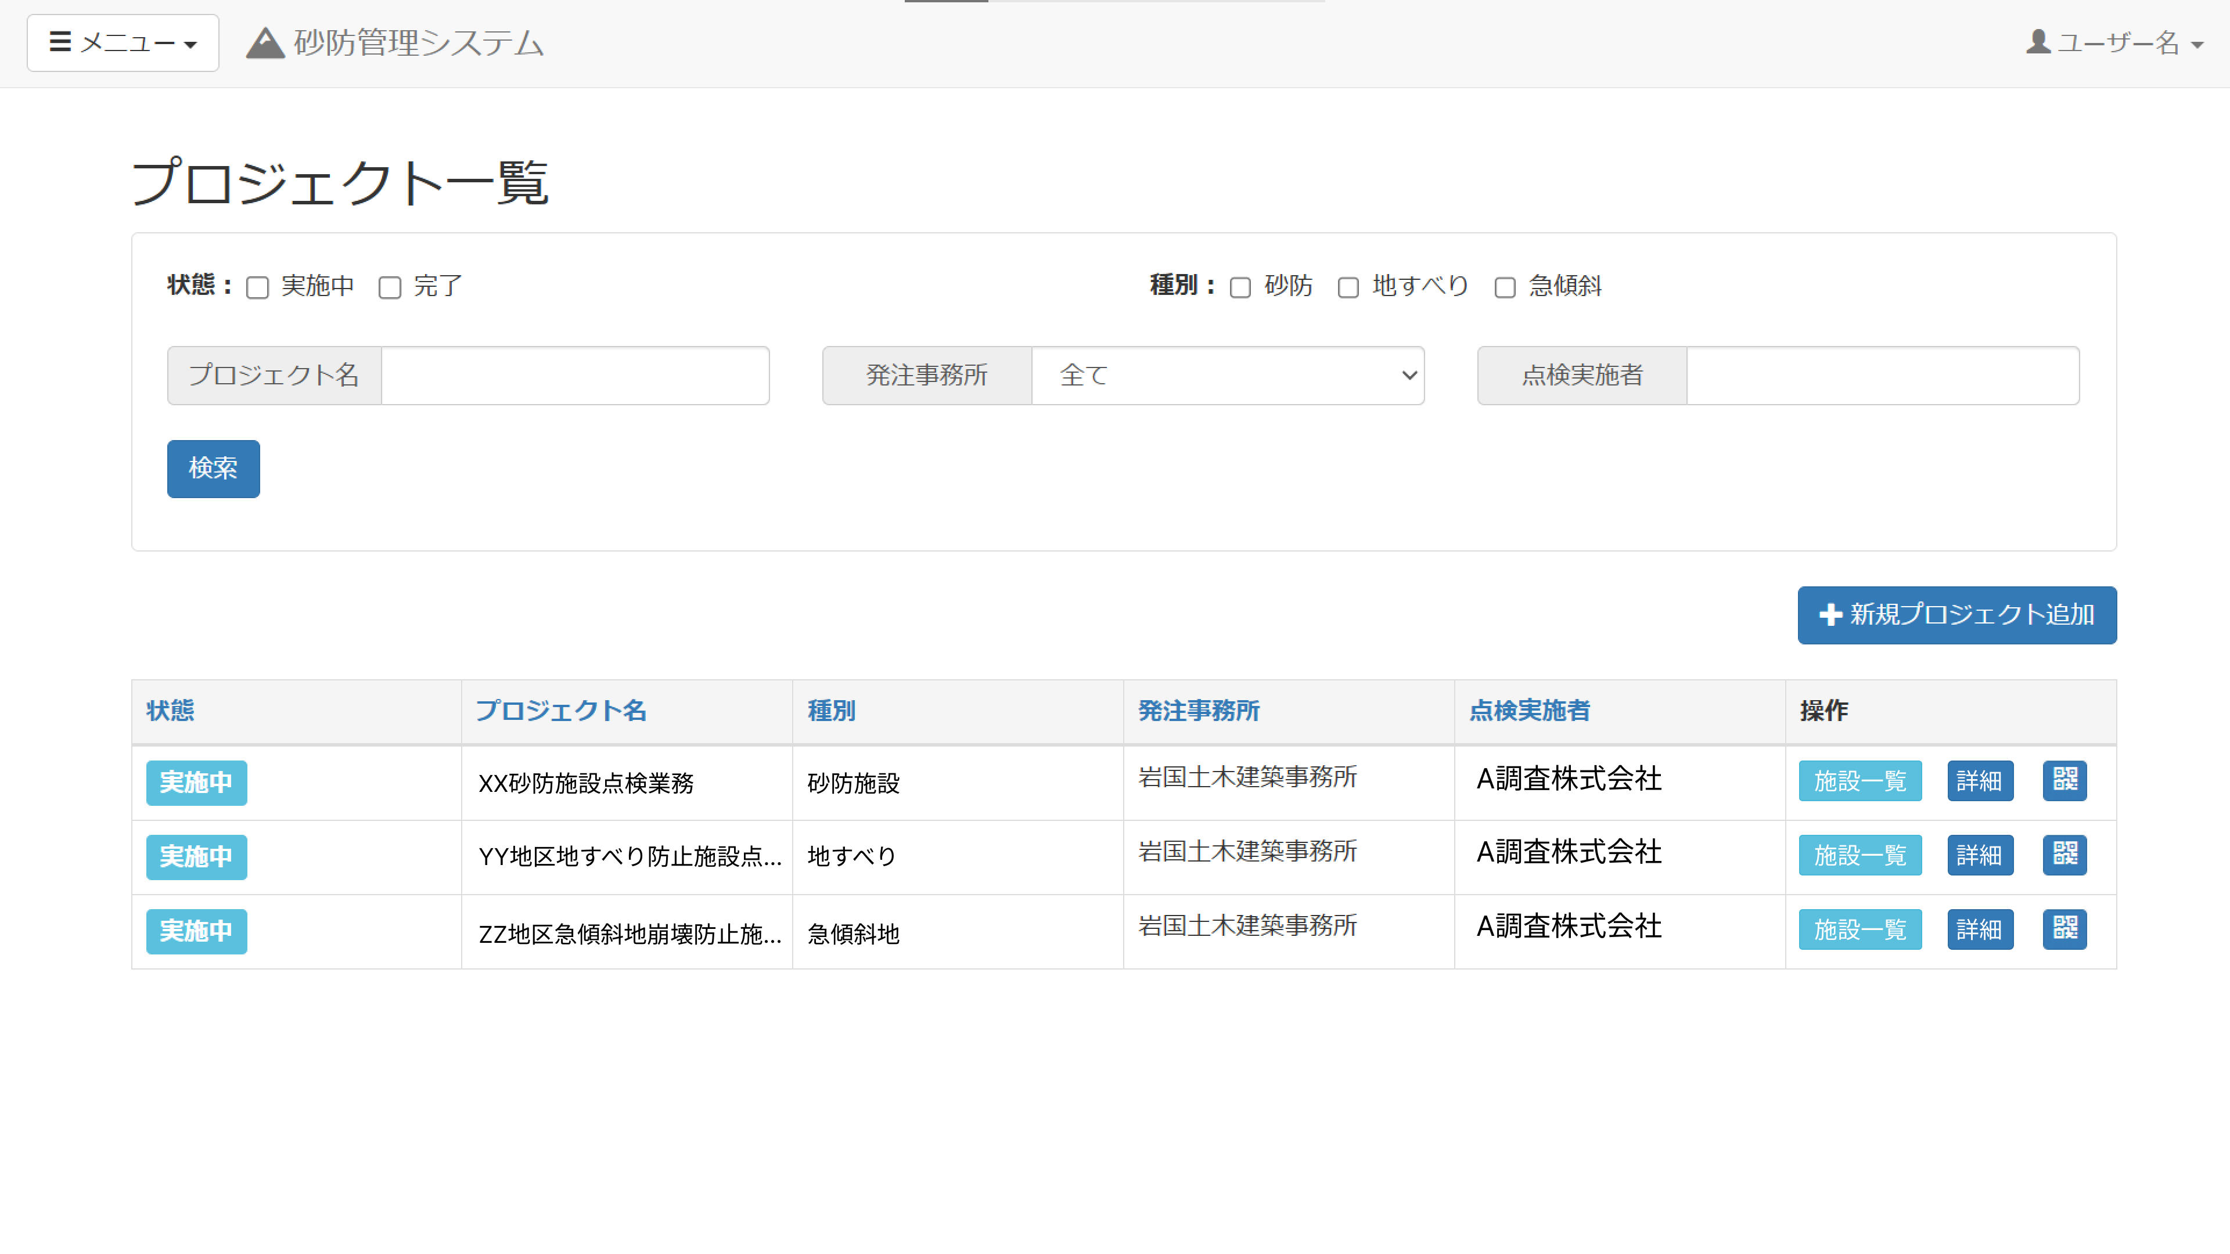
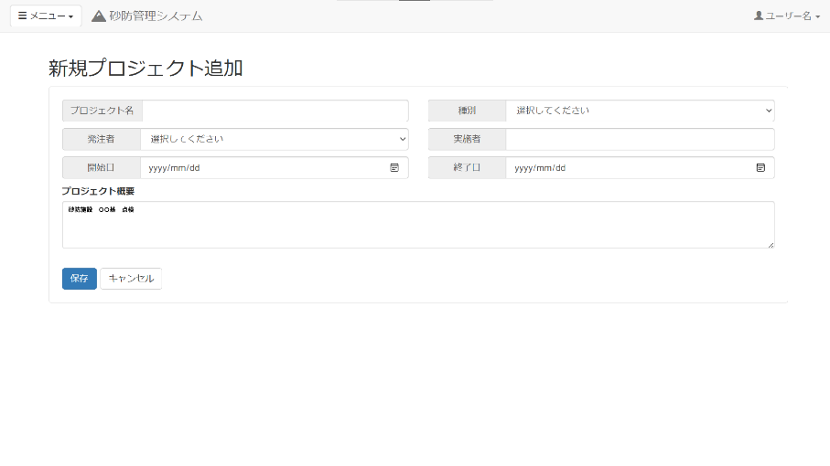
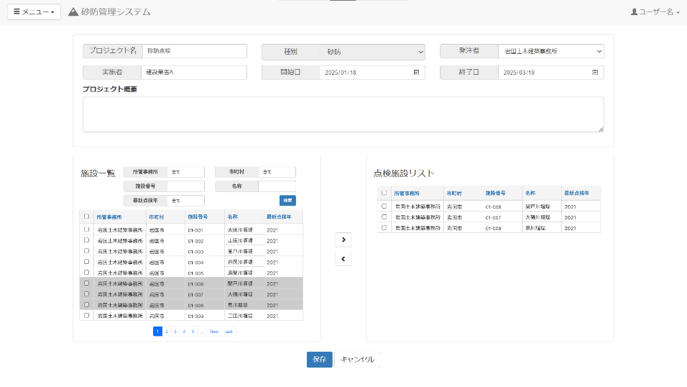
画面構成 ①プロジェクト管理関連
プロジェクト管理関連画面は、システム利用のための業務名の登録や点検対象施設の紐づけなど初期設定を行う。
ログイン
プロジェクト一覧
プロジェクト詳細（追加・編集）
点検対象施設の紐づけ設定

Slide 7
画面構成（クラウド）
プロジェクト一覧画面
ログイン中のユーザに紐づいたプロジェクトの一覧が表示される。
状態、種別、プロジェクト名、
発注事務所、点検実施者で絞込み検索
実施中、完了の状態を表示
施設一覧： 施設の点検データにアクセスできる施設一覧画面に遷移
詳細： プロジェクトの諸元や、紐づける施設を編集できるプロジェクト詳細・編集画面に遷移
二次元バーコードアイコン： iPadに施設データを読み込むための二次元バーコードを表示

Slide 8

画面構成（クラウド）
新規プロジェクト追加画面
新規プロジェクトを追加する画面
プロジェクト名、種別、発注者、
実施者、開始日、終了日、プロジェクト概要を入力

Slide 9
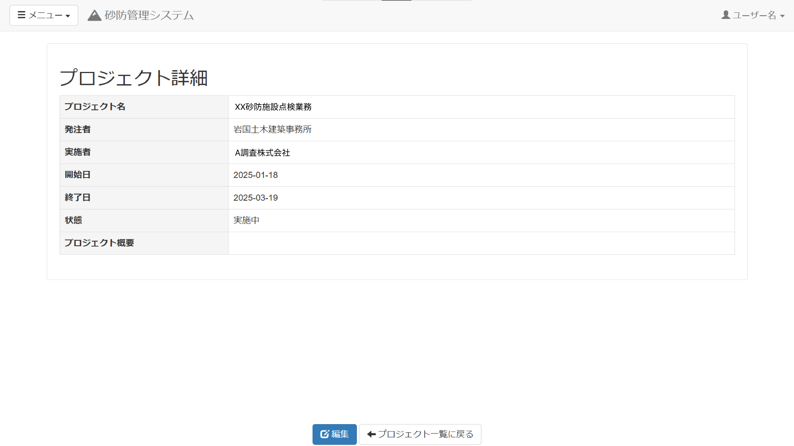
画面構成（クラウド）
プロジェクト詳細画面
プロジェクトの諸元を表示する画面
プロジェクト名、種別、発注者、
実施者、開始日、終了日、状態、プロジェクト概要を表示

Slide 10

画面構成（クラウド）
プロジェクト編集画面
プロジェクトの諸元や紐づける施設を編集する画面
プロジェクト諸元を編集
施設一覧には、システムに登録されている全ての施設が表示される。
絞込検索を行い、点検施設リストに追加したい施設にチェックを入れる。
＞：点検施設リストに追加
＜：点検施設リストから解除

Slide 11
画面構成及び機能説明（クラウド） ②点検データ管理関連

Slide 12
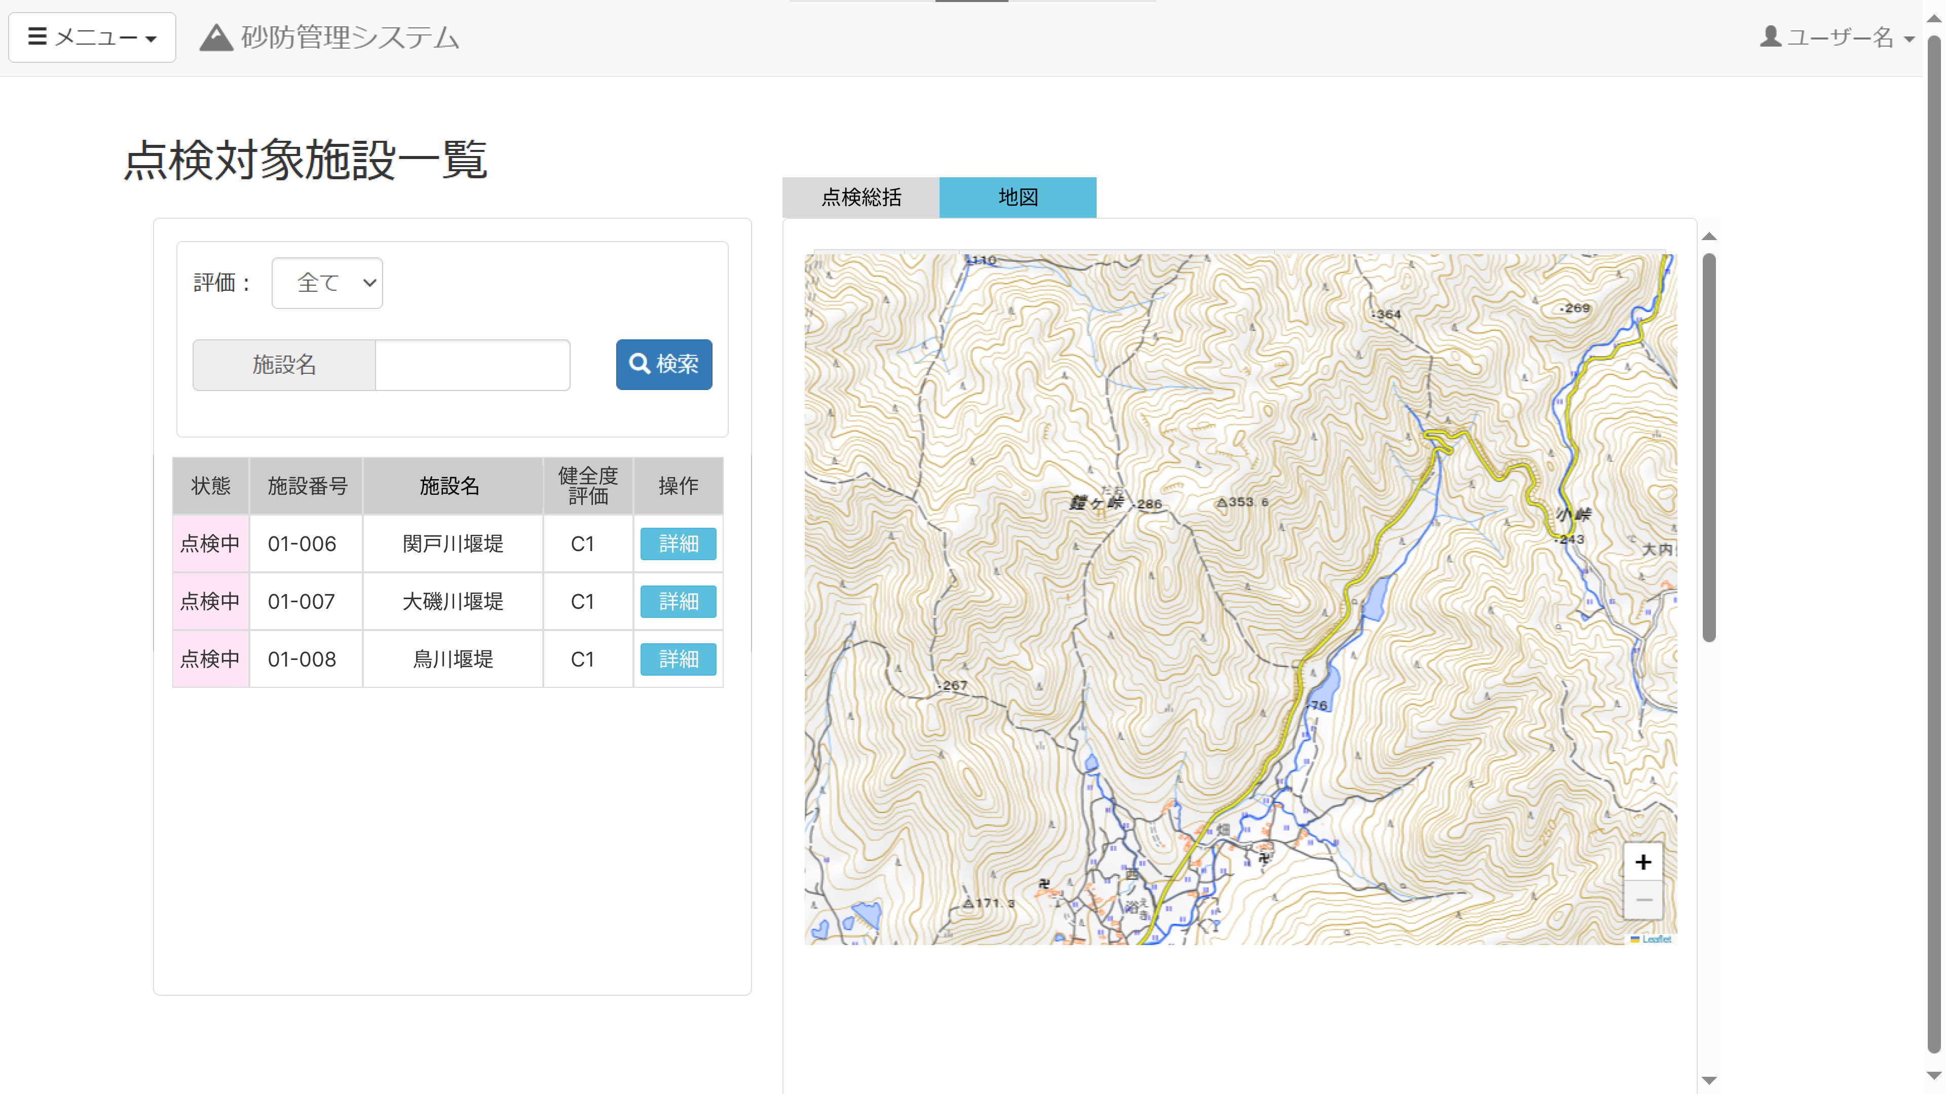
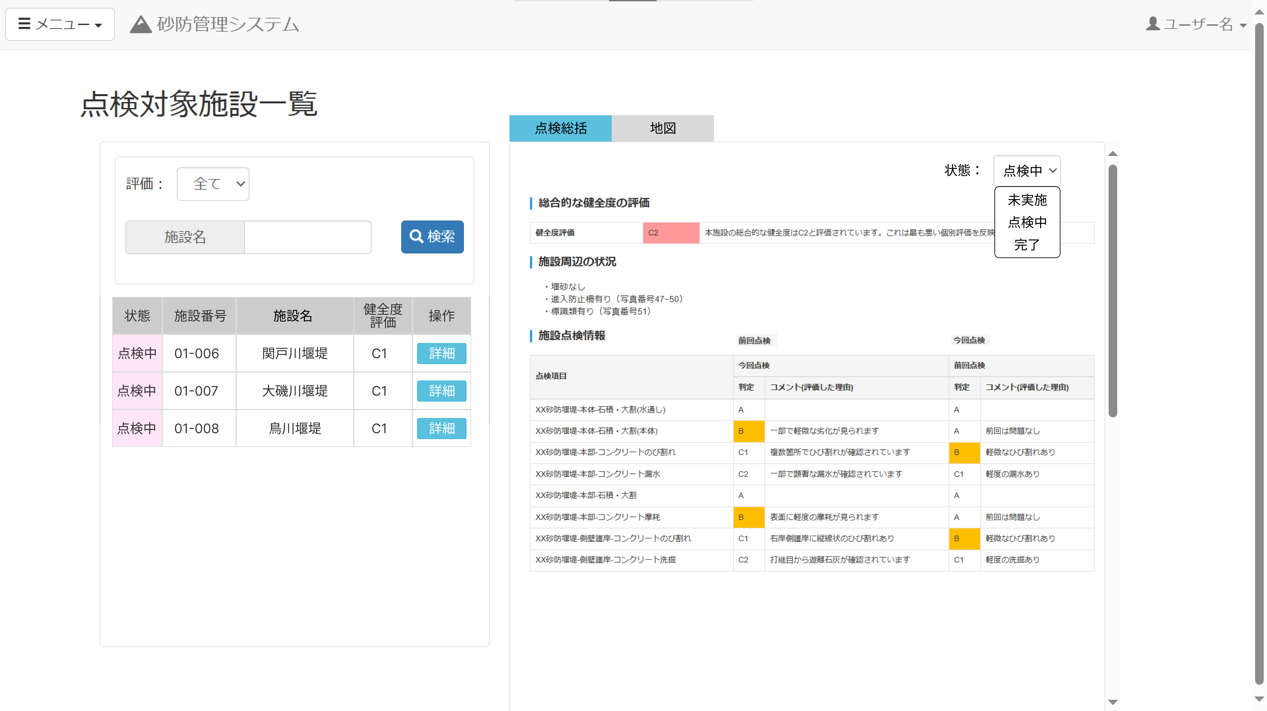
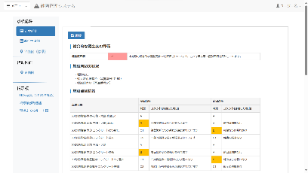
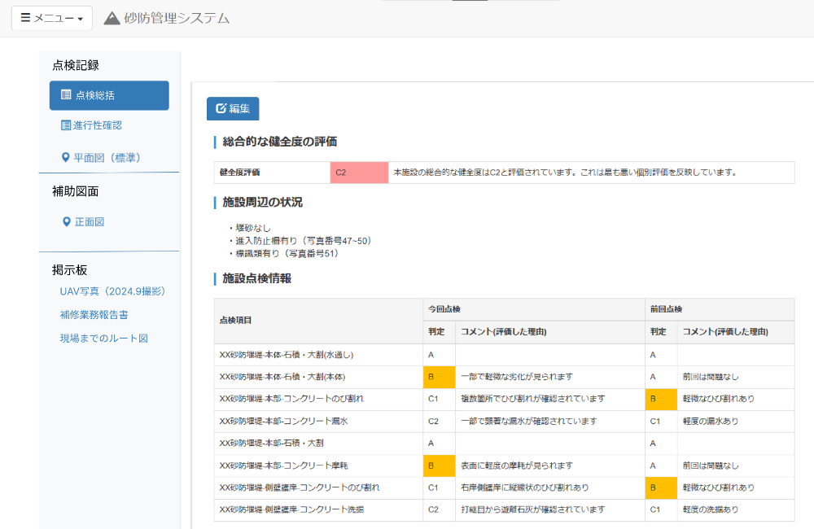
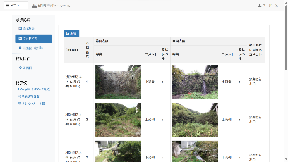
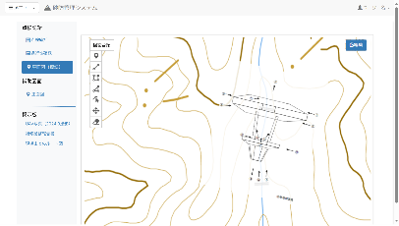
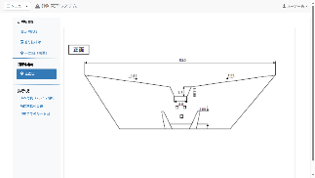
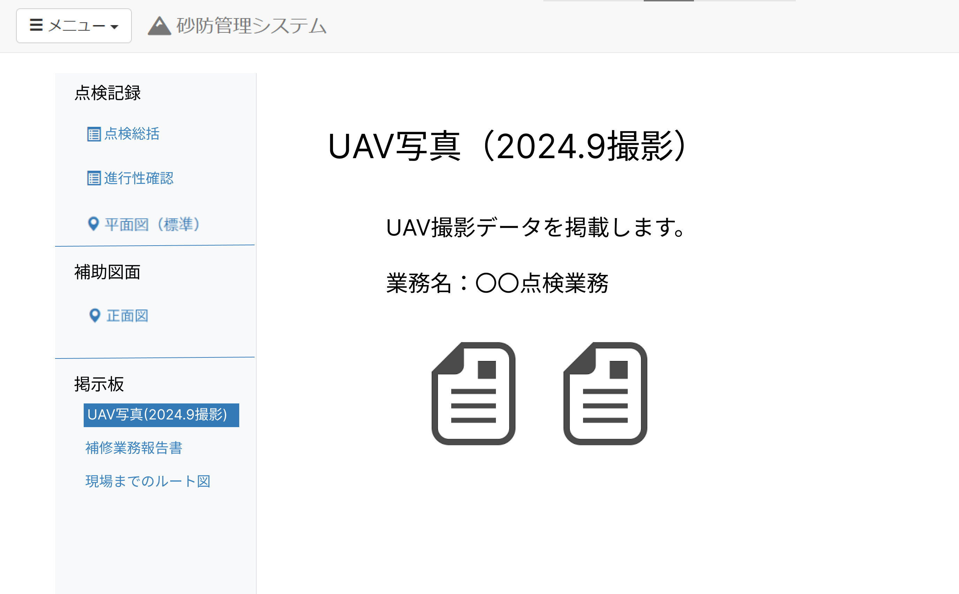
画面構成 ②点検データ管理関連
点検データ管理関連の画面では、iPadと連携して点検内容の入力・編集・保存を行う。
点検対象施設一覧 （地図表示）
ログイン
選択
点検対象施設一覧
施設管理上必須となる
点検総括表、進行性評価表、
平面図（点検位置）の形式で
データを表示・編集・登録
施設選択
点検記録
プロジェクト一覧
施設登録データ 詳細画面
補助図面
任意で使用する
補助図面を用いた
記録を掲載
掲示板
点検以外の関連データ（UAV画像や修補記録）を
一元管理可能な掲示板

Slide 13
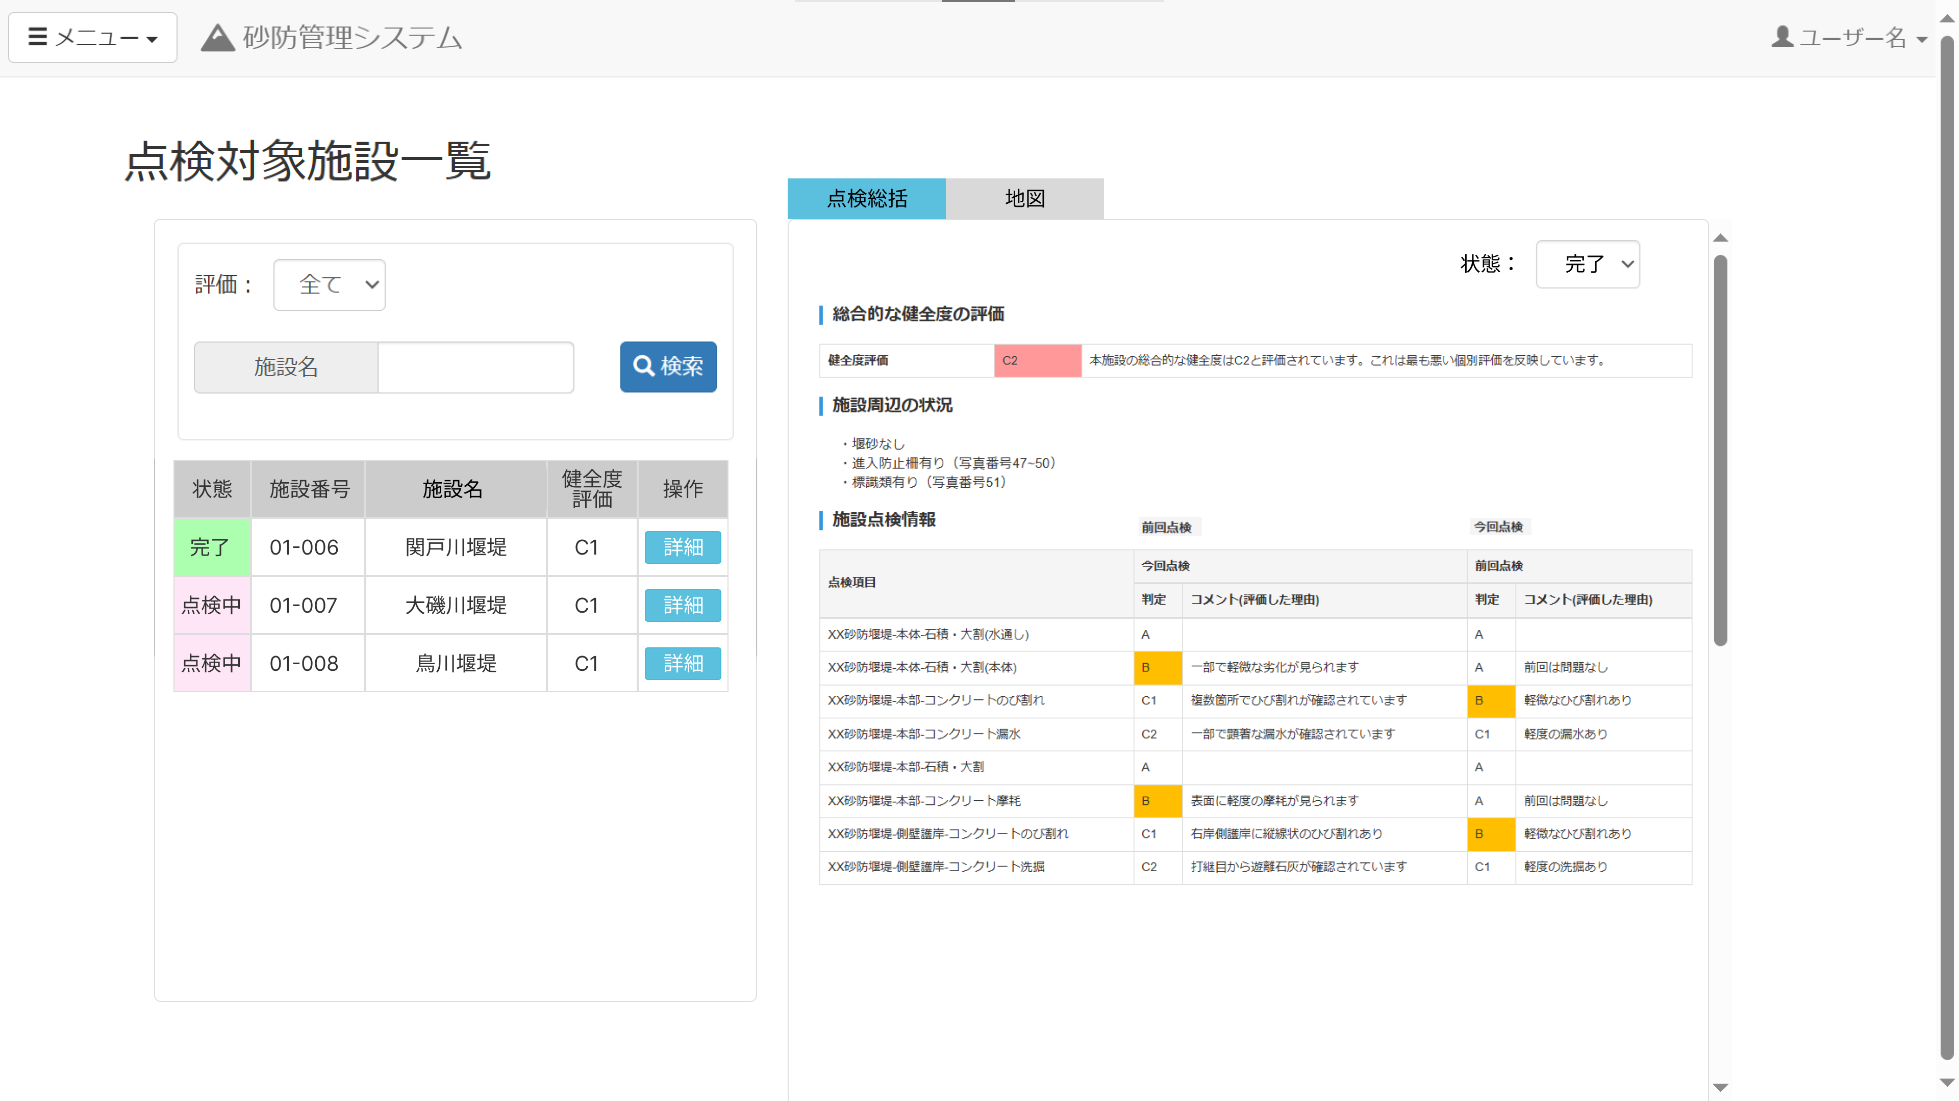
画面構成（クラウド）
点検対象施設一覧 点検対象施設の施設を編集する画面
編集状態の設定
点検総括と地図を切替え
編集状態の表示
（画面右上のプルダウンで設定）
プロジェクトに紐づいた施設の一覧を表示
点検詳細画面に遷移
点検総括：従来の様式１の点検総括に該当する情報を表示
※表は対象の点検項目のみ

Slide 14

画面構成（クラウド）
点検詳細画面
点検データの確認や編集を行う画面
点検総括：従来の様式１に該当する点検総括を表示
※表は対象の点検項目のみ
総合的な健全度の評価に関するコメント、今回点検のコメントを編集
掲示板（※実装中）
UAV写真や補修業務報告書など、 自由に記事を立てて登録できるフォーム

Slide 15

画面構成（クラウド）
点検詳細画面
点検データの確認や編集を行う画面
進行性確認：従来の様式４に該当する、前回点検との写真比較を表示
全写真を表示し、条件で絞込みができる仕様とする
前回コメント、今回コメント、経年変化に対するコメントを編集
今回写真を差替え

Slide 16
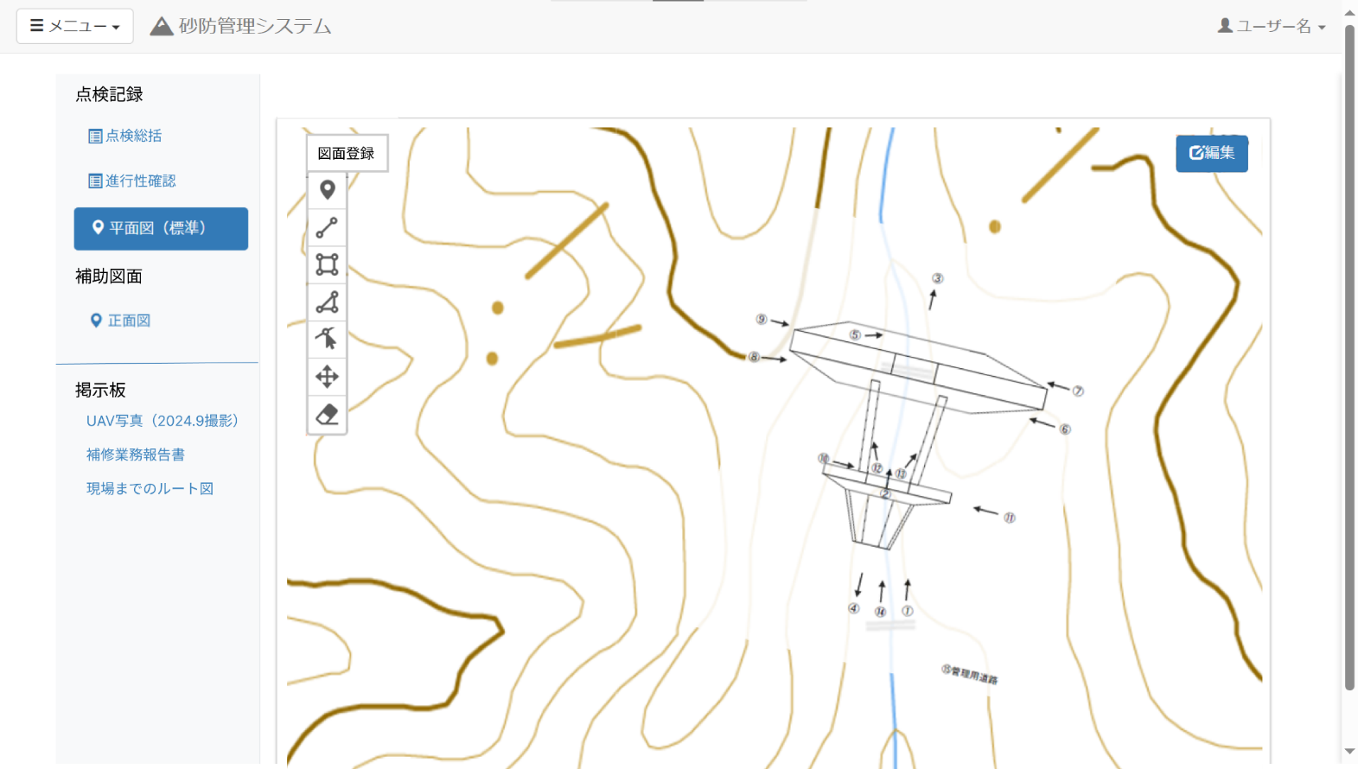
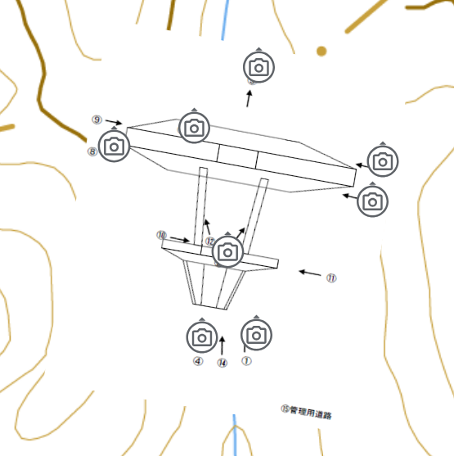
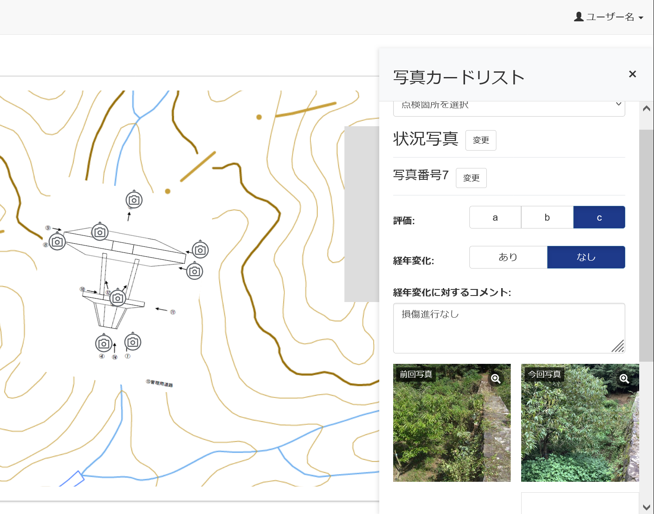
画面構成（クラウド）
点検詳細画面
点検データの確認や編集を行う画面
平面図（標準）：地理院地図の基盤に、背景図・補助図面および写真番号が重なった地図
右上の「編集」をクリックすると、背景図面または補助図面の登録、
新規写真箇所の追加、任意の図形描画を行う編集ツールを表示
位置クリックで点検情報を表示可能

Slide 17

画面構成（クラウド）
点検詳細画面
点検データの確認や編集を行う画面
補助図面：任意の画像を、写真箇所のプロットやスケッチの下絵として使用できる

Slide 18

画面構成（クラウド）
掲示板
点検データ以外のUAVデータ、修補記録などを登録可能な画面（運用ルールを設定する必要あり）
記事追加ボダンで
新規記事作成、ファイル登録
が可能
ファイル数、容量制限は無し

Slide 19
基本的な操作手順（事前準備）

Slide 20
基本的な操作手順（事前準備）
＜基本的な事前準備の流れ＞
＜システム初回利用の事前準備の流れ＞

Slide 21
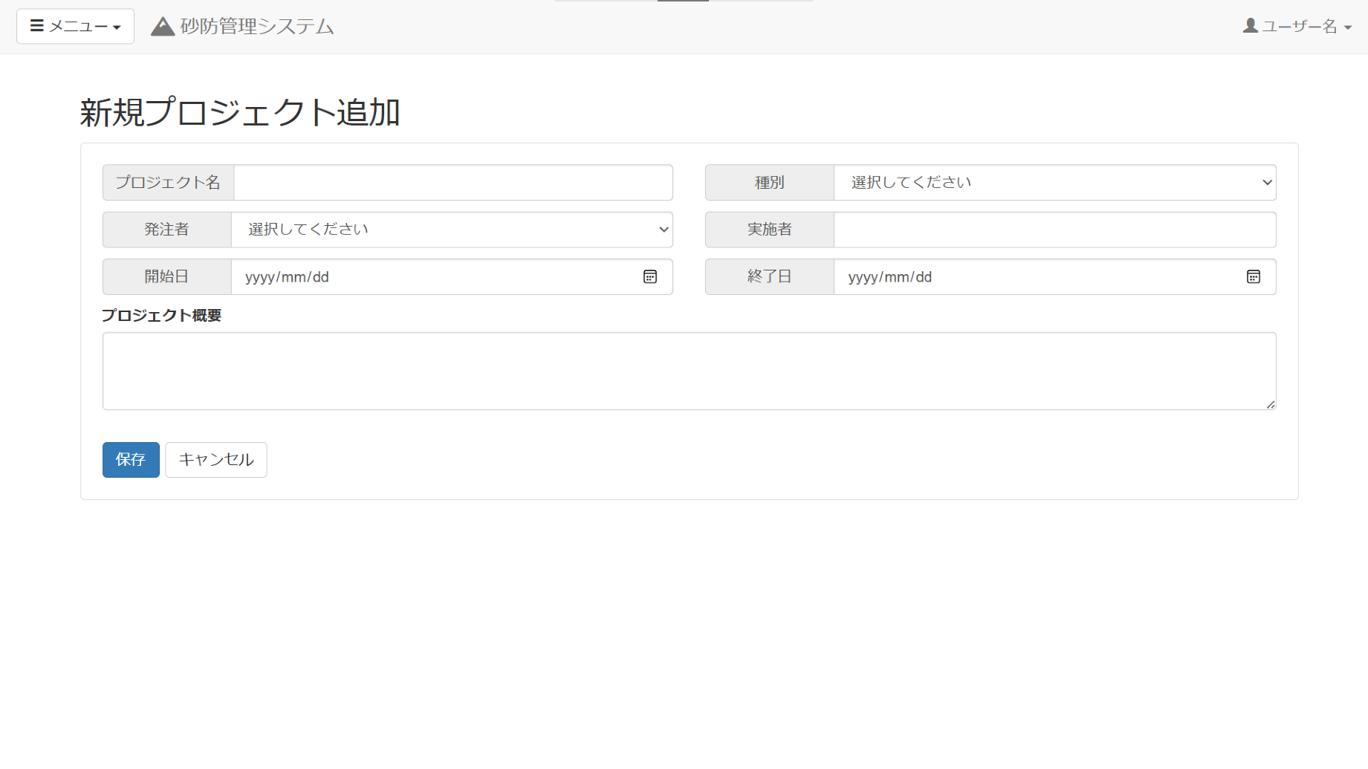
基本的な操作手順（事前準備）
手順① 新規プロジェクト作成
受注者はプロジェクト作成画面から以下の情報を入力し、新規プロジェクトを作成する。
受注者
＜PC プロジェクト作成画面＞
・プロジェクト名（点検業務名）
・種別（砂防/地すべり/急傾斜地）
・発注者（事務所選択）
・実施者（委託業者名など）
・業務工期（開始日～終了日）
・プロジェクト概要

Slide 22
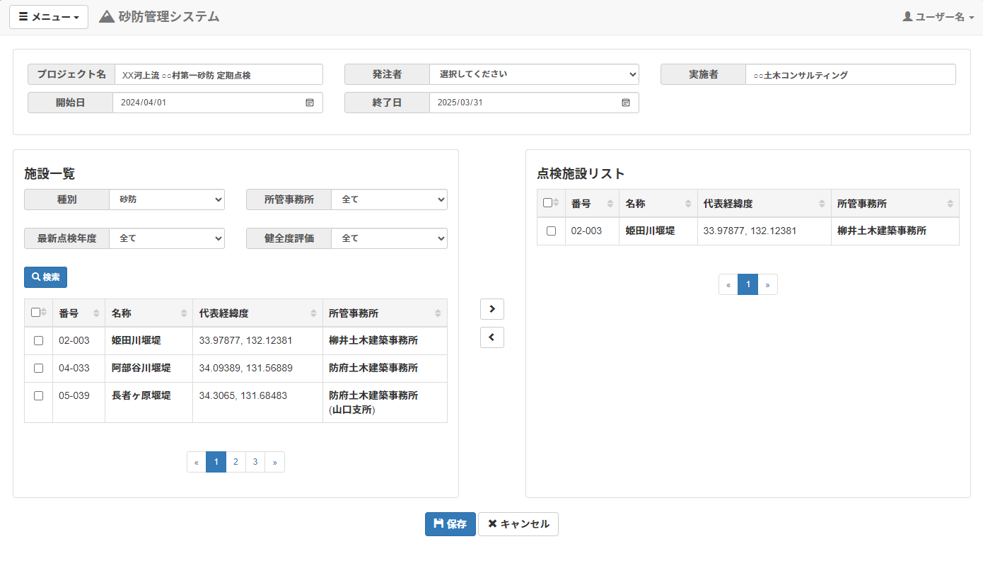
基本的な操作手順（事前準備）
手順② 対象施設を点検リストに追加
受注者はプロジェクトに対し、 点検対象施設を全施設一覧から選択して紐づけを行う。
受注者
＜PC プロジェクト編集画面＞
プロジェクトの
対象施設一覧
全施設一覧

Slide 23
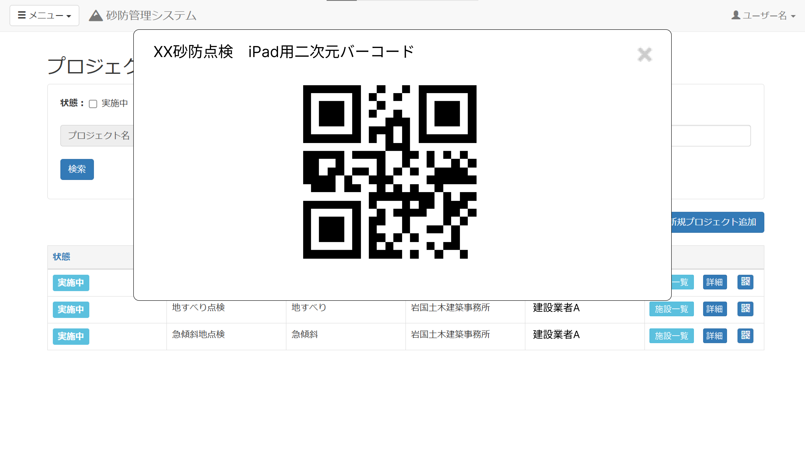
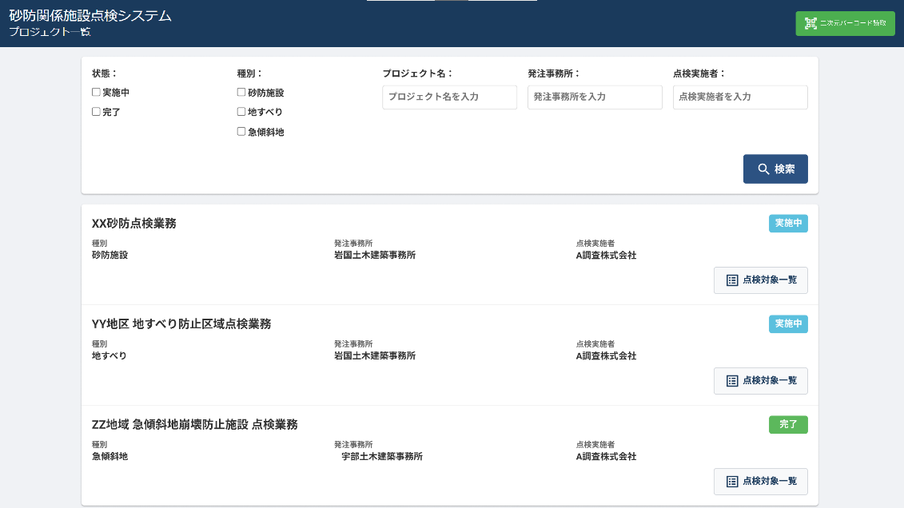
基本的な操作手順（事前準備）
手順③ プロジェクトの二次元バーコードを発行
受注者はプロジェクト一覧画面にて プロジェクトの二次元バーコードを発行する。
手順④ iPadを起動し、二次元バーコードを読取り
受注者はiPadを起動し、プロジェクト一覧画面の右上の二次元バーコード読取アイコンをタップする。
手順３で表示した二次元バーコードを読み取ると、プロジェクトが一覧に追加される。
＜PCプロジェクト一覧画面＞
受注者
＜iPadプロジェクト一覧画面＞

Slide 24
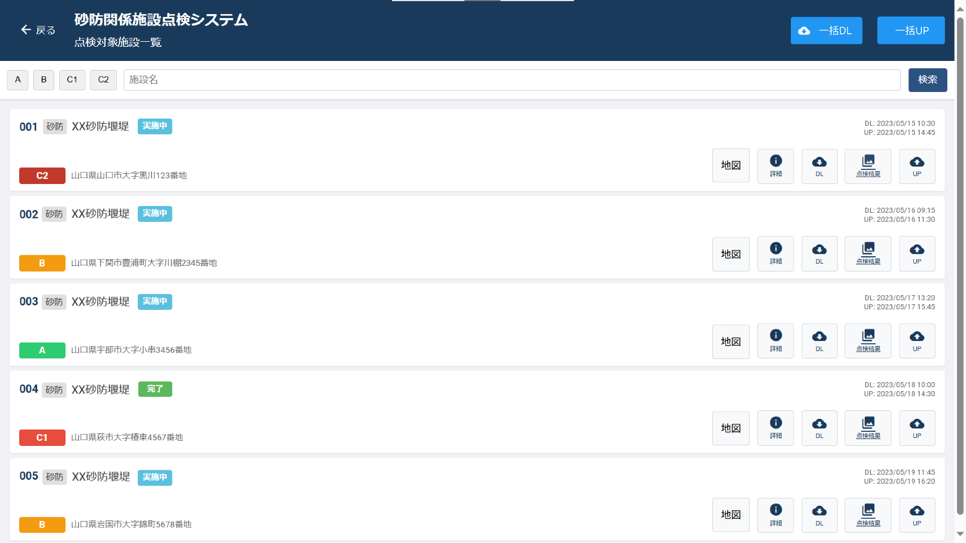
基本的な操作手順（事前準備）
手順⑤ 前回点検データをダウンロード
プロジェクトの「点検対象一覧」をタップし、点検対象一覧画面に移る。
「DL」ボタンをタップし、前回点検データや図面データをアプリにダウンロードする。 （複数施設を選択して、一括ダウンロードすることも可能）
受注者
＜iPad 点検一覧画面＞
ダウンロード

Slide 25
システム利用申請手順

Slide 26
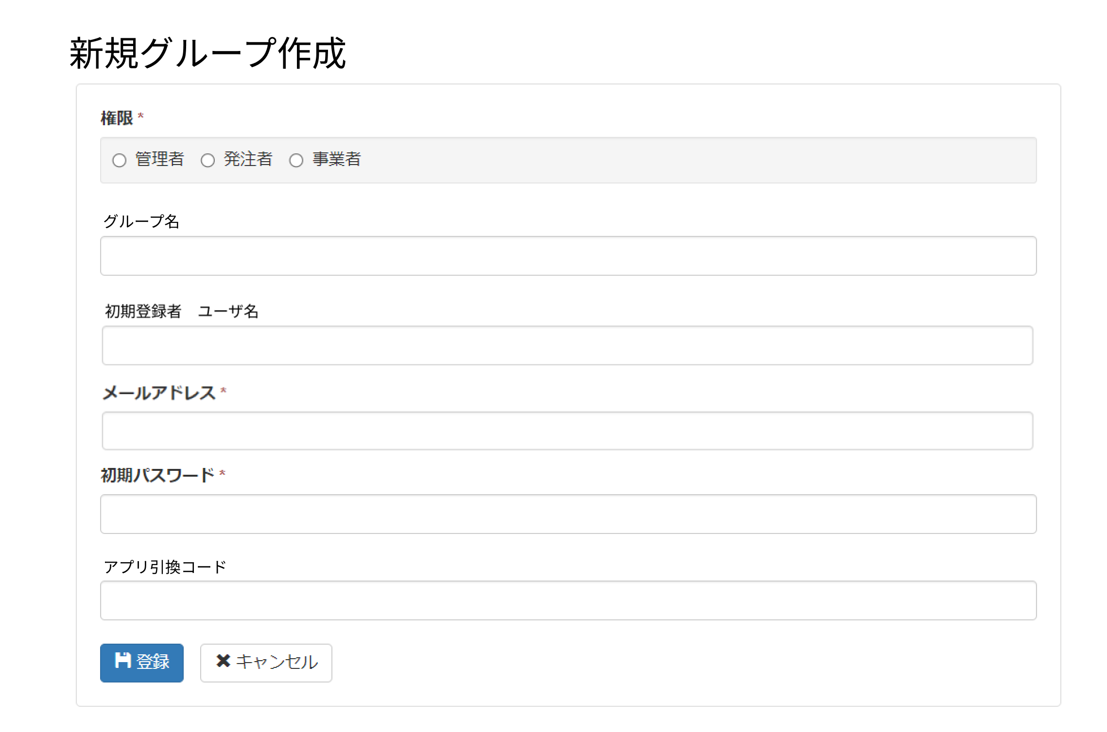
システム利用申請手順
手順① 新規グループ・ユーザ作成
発注者は県職員ユーザでログインし、「新規グループ追加」画面にて、 以下の情報を入力して新規グループとユーザ(代表)を作成する。
・権限（委託業者、県職員、システム管理者） ・グループ名 ※企業名等 ・初期登録者 ユーザ名 ※代表1名 ・メールアドレス ※代表1名 ・初期パスワード ・アプリ引換コード
記入したメールアドレス宛に、 グループ・ユーザの情報と アプリ引換コードが送信される。
発注者
PC 新規グループ作成画面（県職員ユーザのみアクセス可）
〇委託業者 〇県職員 〇システム管理者
Ｑ
グループ・ユーザは誰が設定しますか？
Ａ
グループ、初期ユーザは発注者にて登録します。 その後のユーザ追加や変更は受注者でも設定可能です。

Slide 27
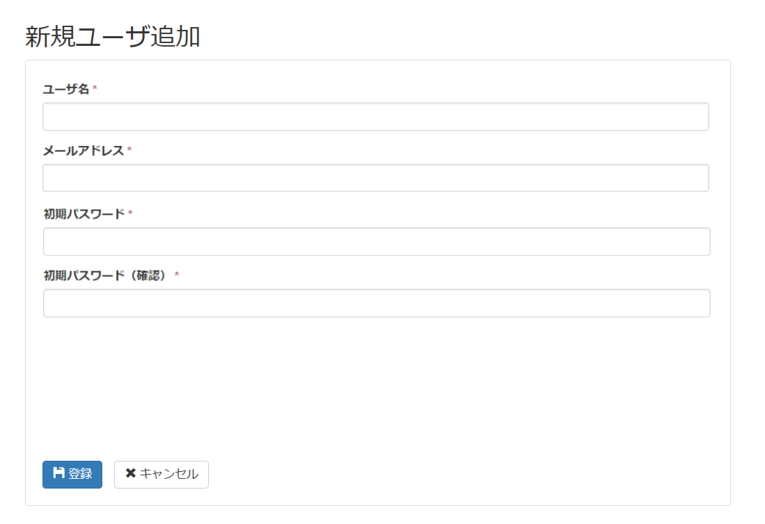
初回運用時のデータ登録手順
※受注業者が既にユーザを取得されている場合は、手順②は不要です。
手順② 追加ユーザ作成 ※任意
受注者はPCでログイン後、 必要に応じてユーザを作成する。
※プロジェクトメンバー、再委託先などの想定です。
※ユーザは組織で１ユーザでも運用は可能ですが、セキュリティの観点から個人毎に設定することを推奨します。
受注者
PC 新規ユーザ追加画面
Ｑ
ユーザの発行数に制約はあるか（１組織１ユーザなど）
Ａ
プロジェクト発行時には初期ユーザのみ登録されています。追加ユーザが必要な場合は 受注者にて適宜追加・削除して利用をお願いします。

Slide 28
初回運用時のデータ登録手順

Slide 29
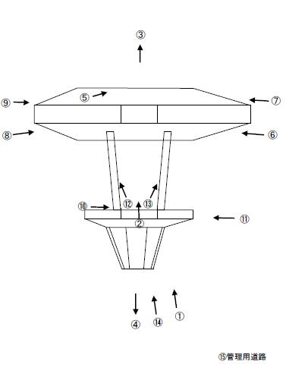
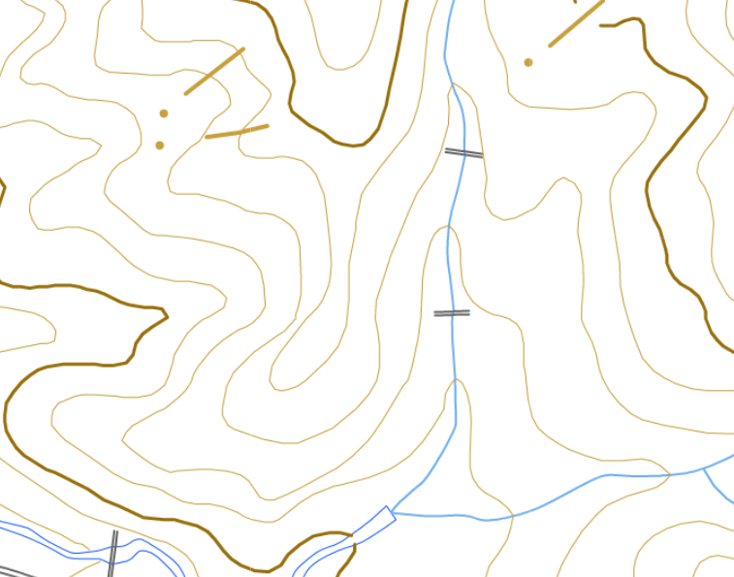
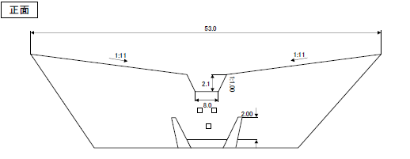
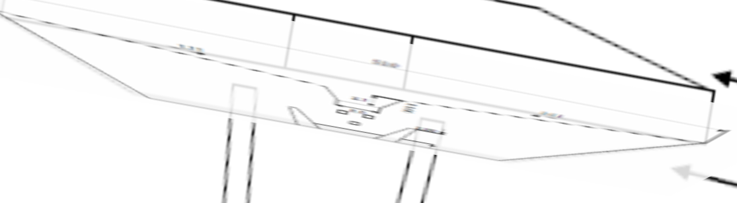
初回運用時のデータ登録手順
手順① 図面登録
受注者
【用語説明】
平面図（標準） ：地理院地図上をベースに、構造物の背景図が重ねられた地図画面
補助図面 ：平面図以外（正面図や側面図、UAV画像など）に損傷箇所をプロットするために、 タイトルを自由に設定して登録することができる図面
STEP1：背景図を登録する
STEP2：補助図面を登録する
背景図面
平面図（標準）画面
補助図面
平面図（標準）画面

Slide 30
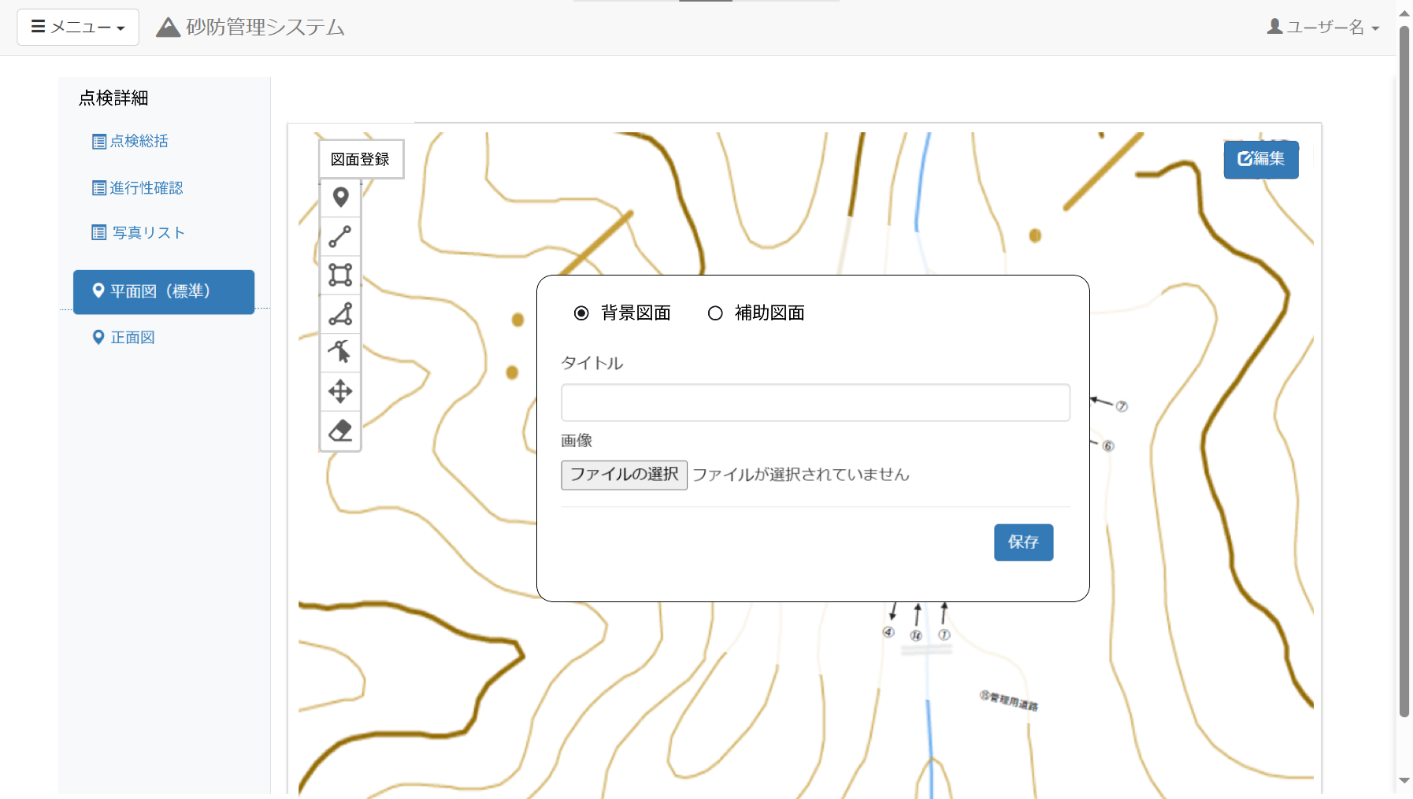
初回運用時のデータ登録手順
手順① 図面登録
STEP1：背景図を登録する
次の手順にしたがって、 平面図（標準）に背景図を登録する。
点検詳細画面で 「平面図（標準）」のタブを開く
編集アイコン⇒図面登録を選択
図面の登録区分にて「背景図面」を選択
背景図ファイルをPC内から選択
地図上の位置を適宜修正する
受注者
PC 点検詳細画面

Slide 31
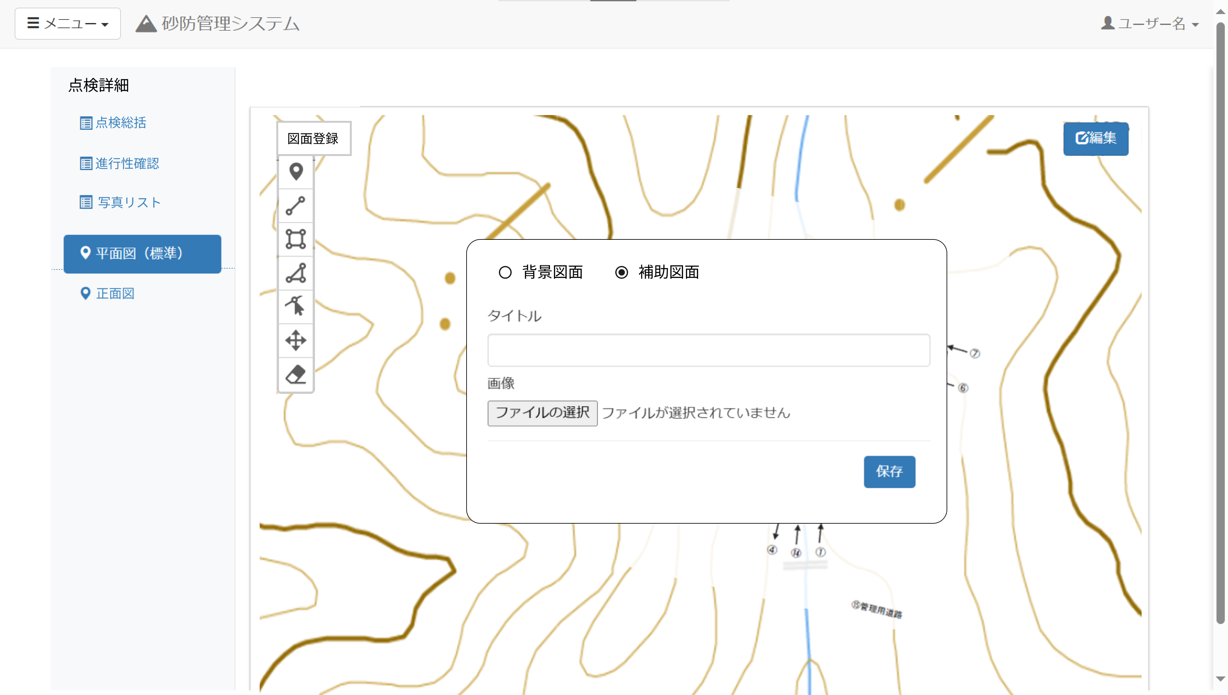
初回運用時のデータ登録手順
手順① 図面登録
STEP2：補助図面を登録する
次の手順にしたがって、 補助図面を登録する。
点検詳細画面で 「平面図（標準）」のタブを開く
編集アイコン⇒図面登録を選択
図面の登録区分にて「補助図面」を選択
補助図面ファイルをPC内から選択
地図上の位置を適宜修正する
受注者
PC 点検詳細画面

Slide 32
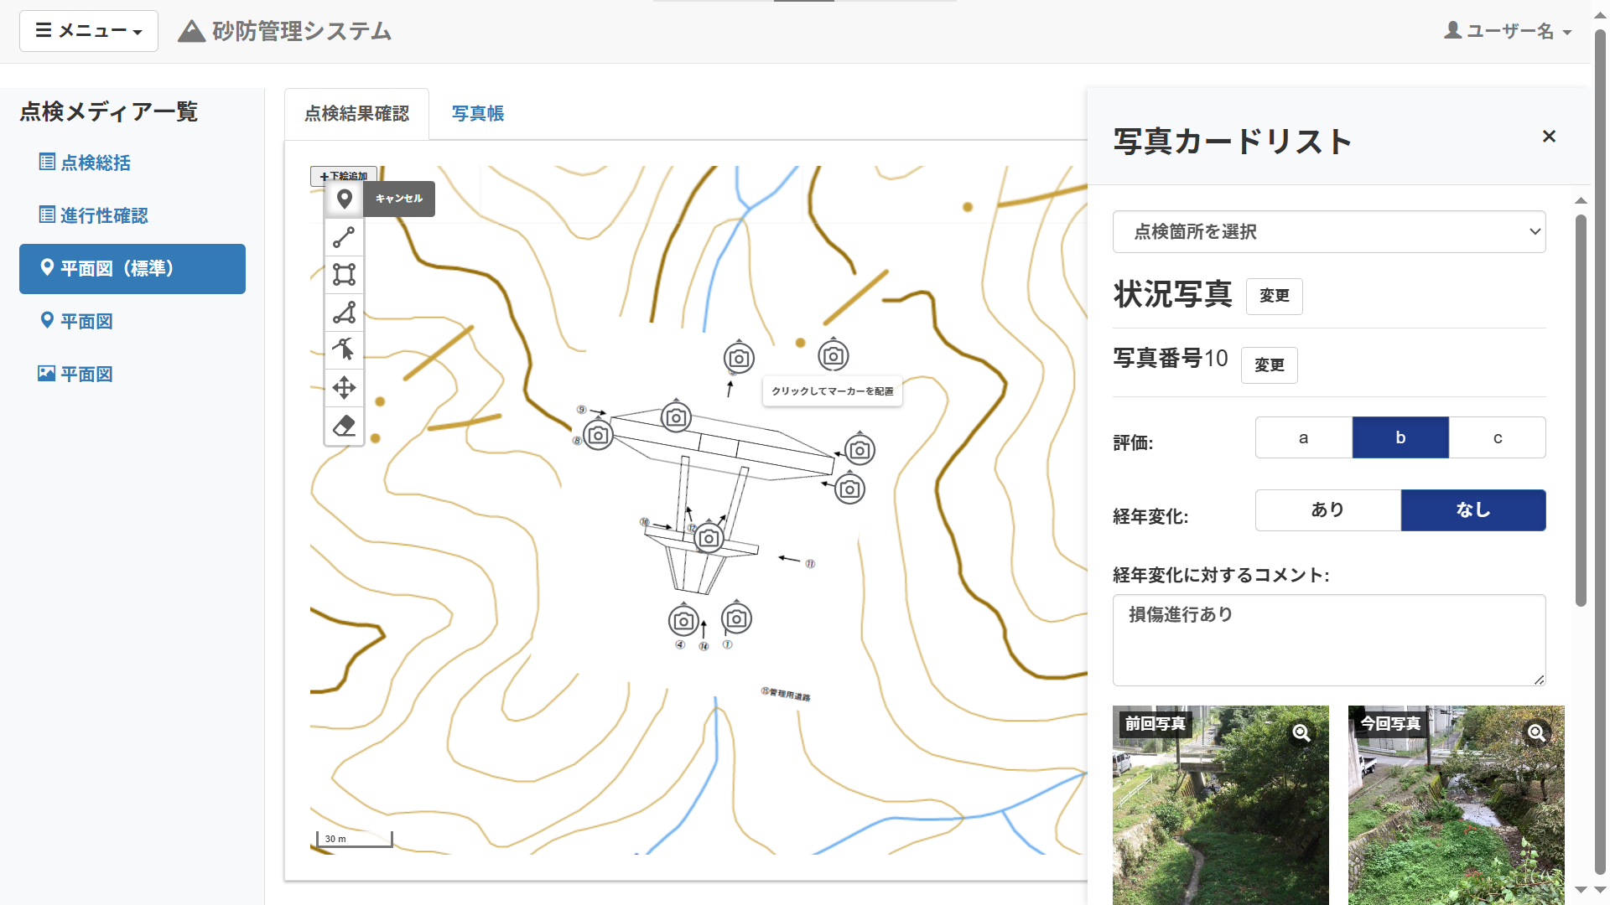
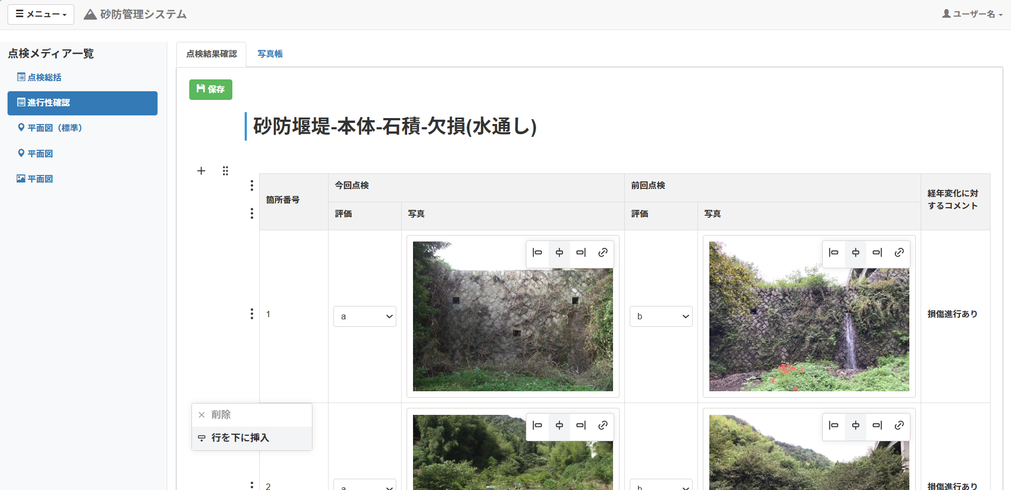
操作手順 –準備（ＰＣ）-
手順② 前回写真登録
【用語説明】
撮影箇所 ：写真の撮影者が立っている地点を示す。地図上では、写真番号と矢印（撮影方向）で表される。
損傷箇所 ：損傷が発生している箇所を示す。地図上では、構造物上に写真番号で表される。
※システムを用いた2巡目以降の点検では、前回点検の写真とその撮影箇所（または損傷箇所）が地図上にプロットされています。
1巡目（システム初回運用時）は、写真のみ登録されており、その撮影箇所（または損傷箇所）は地図上に反映されていません。
STEP1：写真を追加する
STEP2：写真に対し、撮影箇所または損傷箇所を地図上にプロットする
進行性確認画面
平面図（標準）または補助図面

Slide 33
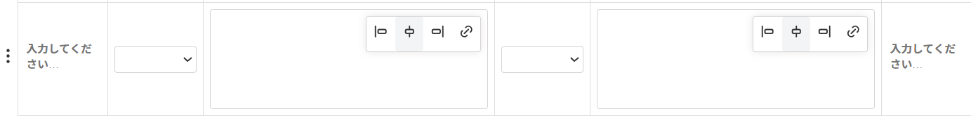
初回運用時のデータ登録手順
手順② 前回写真登録
STEP1：写真を追加する
次の手順にしたがって、 前回写真を登録する。
点検詳細画面の進行性確認にて「行を下に挿入」を選択する
枠が追加されるので、箇所タイトル、写真番号、前回点検結果（評価を入力する
前回写真枠を選択し、写真をローカルフォルダから選択してアップロードする
受注者
PC 点検詳細画面

Slide 34
初回運用時のデータ登録手順
手順② 前回写真登録
STEP2：写真に対し、撮影箇所または損傷箇所を地図上にプロットする
次の手順にしたがって、STEP1で登録した写真に対して、地図上の場所を指定する
平面図（標準）または補助図面のタブを開く
右側の写真一覧から、場所を登録したい写真を選択する
地図上の任意の位置をクリック
状況写真か損傷写真を選択し登録
状況写真の場合は矢印の向きを調整する
受注者
PC 点検詳細画面

Slide 35
Ｑ＆Ａ

Slide 36
事前準備（クラウド）編
プロジェクトに関するＱ＆Ａ
Ｑ4
管理事務所を跨ぐ点検業務（委託）の場合どのようにしたらよいか。
Ｑ1
プロジェクトの作成や施設紐づけは誰が行うか。
Ａ4
管理事務所毎にプロジェクトを設定してください。
Ａ1
発注者、受注者共に設定作業は可能です。 受注者側で設定する運用を想定しています。
Ｑ5
同じ施設を複数のプロジェクトに紐づけ可能か。
Ｑ2
点検施設リストの設定画面で、担当外の施設の紐づけると内容が閲覧できるが問題ないか。
同じ施設は１つのプロジェクトにしか紐づけできません。 地すべりは、ブロック単位で紐づけ可能です。
Ａ5
Ａ2
委託契約内容に則り、担当する施設のみ紐づけて 利用をお願いします。
１つの委託業務で複数の施設種別（砂防、急傾斜、地すべり）の点検結果を登録する場合はどのように設定するか。
Ｑ6
県職員が実施する直営点検ではどのようにプロジェクトを登録するか。
Ｑ3
Ａ6
事務所毎、年度毎にプロジェクトを設定する想定です。
例：2024年度直営点検（宇部）
Ａ3
施設種別毎にプロジェクトを設定してください。
例：〇〇点検業務（砂防） 〇〇点検業務（地すべり）

Slide 37
その他 Ｑ＆Ａ
Ｑ1
引き換えコードはどのように入手しますか。
Ａ1
発注者がグループ作成時に引換コードを入力し、 受注者にはグループ作成の案内メールにて通知します。
砂防課にて、引換コードを管理していますので、 発注者は必要分を申請ください。
Ｑ2
タブレットの機種に制約はありますか。
Ａ2
対象OSは、iPad OS 16 です。 ※Proである必要はありません。
Androidタブレットへのインストールは出来ません。
Ｑ3
推奨ブラウザはありますか。
Ａ3
最新版のMicrosoft Edge、Google Chromeでの動作確認を予定しています。

